Slide 1
«Маленькие герои большой войны»

Slide 2
Цель проекта:
создание условий, стимулирующих интерес к исследовательской деятельности, развитие познавательного интереса, раскрытие творческого и интеллектуального потенциала дошкольников, повышение эффективности детско-родительских отношений в процессе реализации проекта «Великая Отечественная война. Дети герои Великой Отечественной войны». Формировать представление детей о Великой Отечественной войне, о ее исторических фактах, об участии детей в войне и их героических подвигах, смелости и храбрости, о значении победы нашего народа над фашизмом.

Slide 4
Этапы реализации проекта:
I этап – подготовительный.
Подбор методического, дидактического и иллюстративного материала для реализации проекта.
Разработка, планирование проекта и методического сопровождения к нему, составление календарно-тематического планирования совместной деятельности с детьми, педагогами и родителями (законными представителями).
Анкетирование родителей (законных представителей).
Подбор литературных и музыкальных произведений по данной тематике для изучения и разучивания с детьми.
Составление конспектов бесед и сценария итогового мероприятия.
Обогащение развивающей предметно-пространственной среды дидактическими играми, демонстрационными пособиями, презентациями и фотоальбомами по теме проекта.
Статьи в родительский уголок.

Slide 5
II этап – основной (практический).
Внедрение в воспитательно-образовательный процесс эффективных методов и приёмов по расширению знаний дошкольников о ВОВ.
III этап – заключительный.
Итоговое мероприятие.

Slide 6
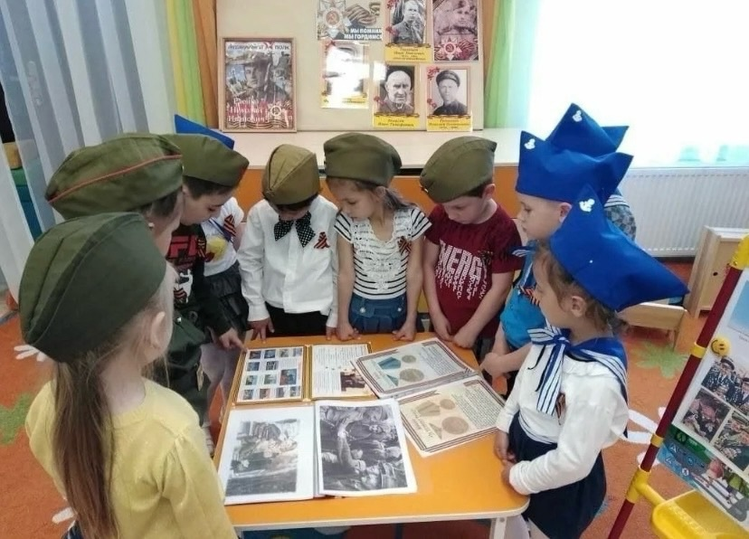
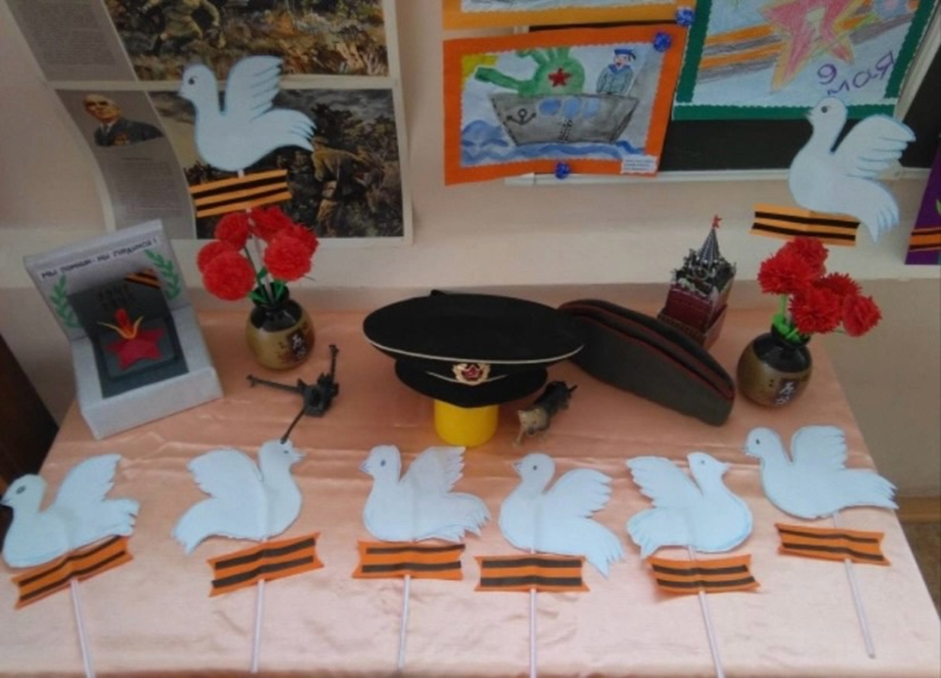
Итоги реализации проекта

Slide 7
